Slide 1

需求分析汇报
G9

Slide 2


01
02
03
CONTENTS.
需求分析
参考文献
小组分工及评价
目录

Slide 3
1.需求分析

Slide 4
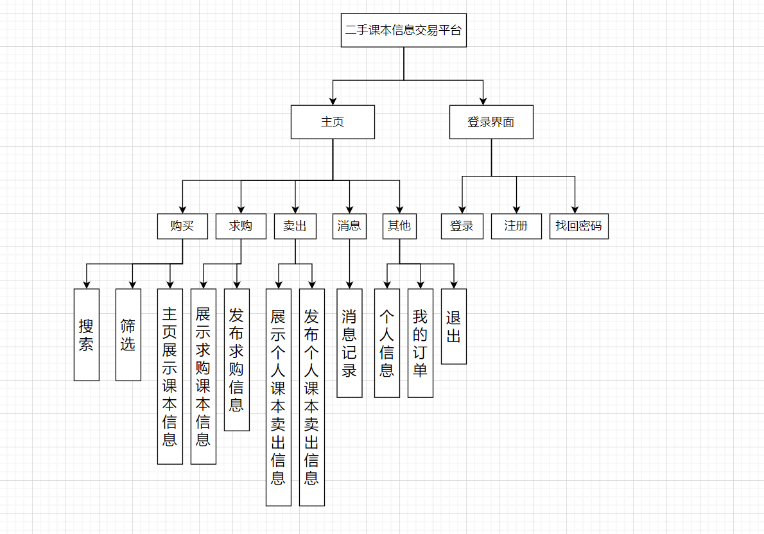
功能需求

Slide 5
需要实名注册，并提供学号、学院等信息，能够追溯到实际学生
仅限城市学院内交流和使用，在城市学院内为开放软件，拒绝校外人士使用
预留1G内存存放文件,2g运存供代码运行和bug测试
同时适用于Android和ios环境
性能需求

Slide 6
可靠性和可用性需求
可用性： 软件界面简单清楚，易理解，易操作
可靠性：在正常的网络连接可顺利进入网页
可靠性：软件小功能少出现故障可一天之内恢复，正常访问可正常工作一年

Slide 7
出错处理需求
当出现故障时，首要保护数据库的数据不受破坏，强制停用该小程序，优先维护休整。
设置服务区域接受错误相关通知，当出错时给用户显示错误提示并给出反馈，给错误处理人员提供可查询的相关信息及代码。

Slide 8
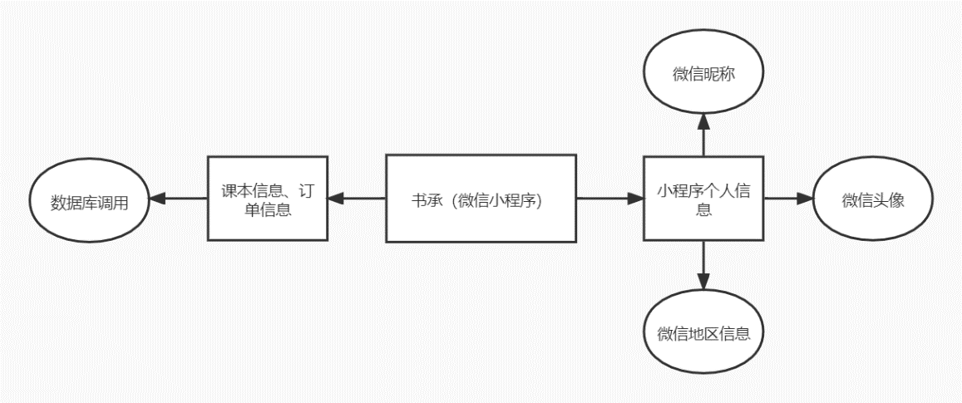
外部接口需求：
1.微信个人信息调用
2.数据库调用
内部接口需求：
购买/售卖/求购时点击联系商家需要调用消息界面。
点击搜索/筛选需要调用搜索/筛选界面
打开小程序时需要调用登陆界面
点击注册时需要调用注册界面
接口需求

Slide 9
约束
成员没有开发微信小程序的经验，需要从头开始学习使用微信小程序开发者工具
对于javascript语言并不精通，需要在学习时深入
没有美术设计功底，界面ui需要参考现有程序。

Slide 10
逆向需求
1.项目不进行线上交易，线上无支付渠道
2.无须建立每个人的画像。仅仅是通过标签进行分类推荐

Slide 11
1
将来可能提出的要求
界面风格设计
用户对程序更多功能的期待

Slide 12
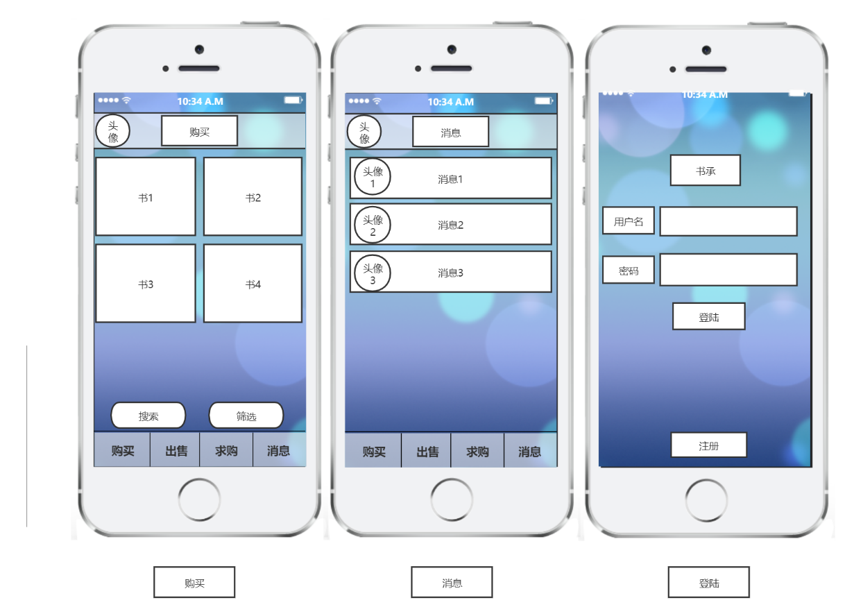
界面原型

Slide 13
2.参考文献
需求说明书http://openstd.samr.gov.cn/bzgk/gb/newGbInfo?hcno=84C42B6277D2714B7176B10C6E6B1A44国家标准网GB8567-2006 2021/10/7
需求分析各项目
张海藩，软件工程（第二版），北京，人民有点出版社，2006

Slide 14

3.小组分工及评价
徐过： 可行性报告修订，需求报告主体撰写 90
许罗阳宁： 甘特图修订，需求PPT制作 80
余浩凯 ：例会会议纪要，需求报告部分撰写 75

Slide 15
感谢大家

